Slide 1
KUYULAR
ŞEHİT EMRAH TEZGEL İLKOKULU
BİLGİ YARIŞMASINA HOŞGELDİNİZ
2020

Slide 2
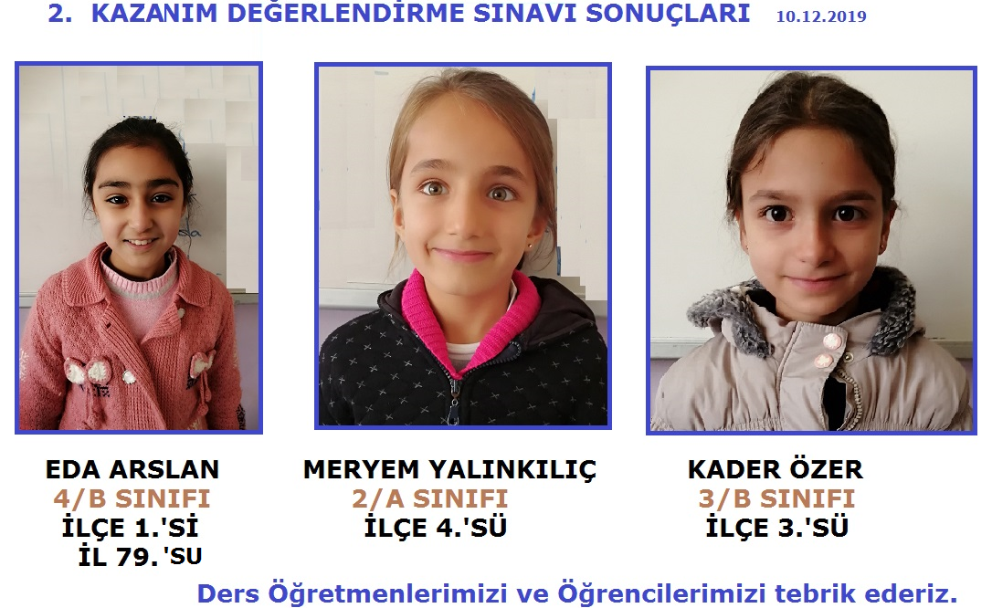

Slide 3
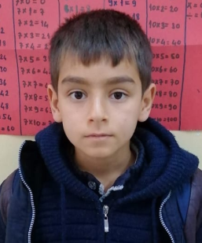
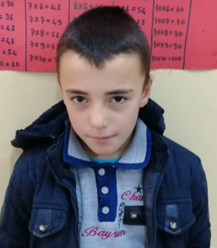
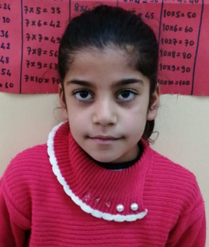
MEHMET KADRİ LEZGİ
3/A SINIFI
MEHMET ŞERİF AVCI
NURGÜL
AKKUM
HÜSEYİN
DİLMAN
BAŞARILAR DİLERİZ…

Slide 4
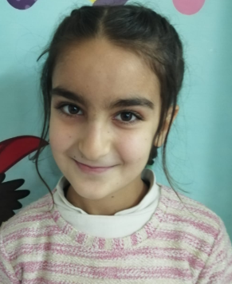
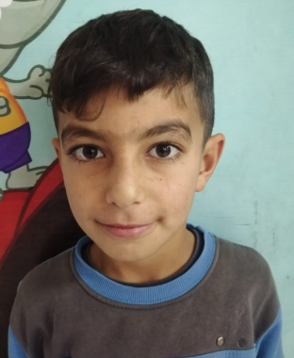
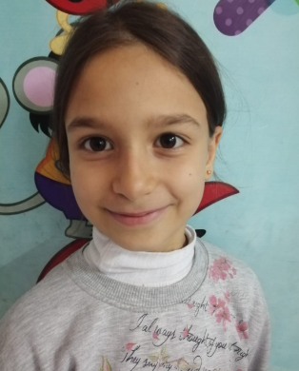
ZEYNEP ÇEBE
3/B SINIFI
ÖZLEM BARLAS
HAKAN
ÖZKAYA
KADER
ÖZER
BAŞARILAR DİLERİZ…

Slide 5
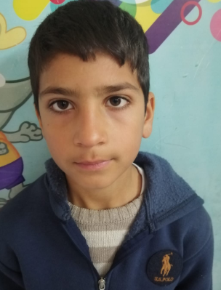
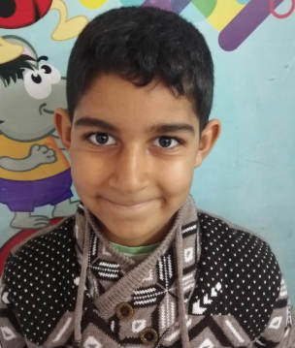
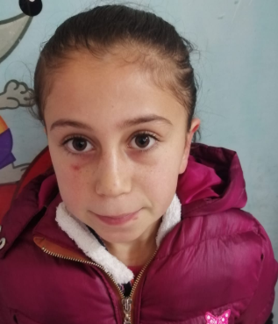
BARIŞ YILDIZ
3/C SINIFI
NAGİHAN EREN
ABDURRAHMAN
LEZGİ
FUNDA
KAÇMAZ
BAŞARILAR DİLERİZ…

Slide 6
GENEL AÇIKLAMALAR
Her sorunun bir cevabı vardır.
Toplam 27 soru sorulacaktır.
(Eşitlik halinde 4 yedek Soru mevcuttur.)
Her sorunun 1 puan değeri vardır.
Sorular sesli olarak okunacaktır.
Her sorunun 2 dakika süresi vardır.

Slide 7
3.SINIFLAR BİLGİ YARIŞMASI

Slide 8
DERSLER | SORU SAYISI
TÜRKÇE | 7
MATEMATİK | 8
FEN BİLİMLERİ | 5
HAYAT BİLGİSİ | 5
İNGİLİZCE | 2
YEDEK SORULAR (Temel derslerden 1’er soru) | 4

Slide 9
TÜRKÇE
Bu dersten
toplam 7 soru vardır.

Slide 10
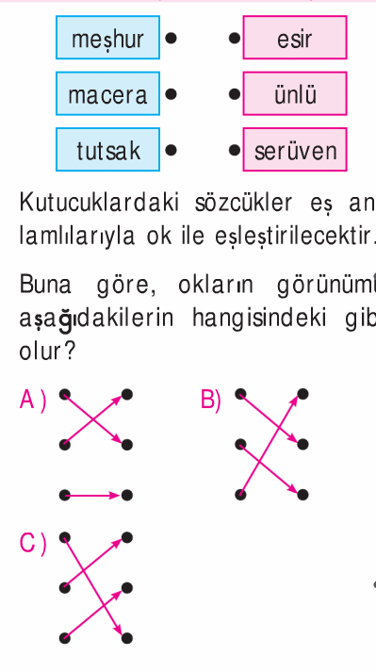
TÜRKÇE
SORU-1
0:01
SÜRE BİTTİ
2:00
1:59
1:58
1:57
1:56
1:55
1:54
1:53
1:52
1:51
1:50
1:49
1:48
1:47
1:46
1:45
1:44
1:43
1:42
1:41
1:40
1:39
1:38
1:37
1:36
1:35
1:34
1:33
1:32
1:31
1:30
1:29
1:28
1:27
1:26
1:25
1:24
1:23
1:22
1:21
1:20
1:19
1:18
1:17
1:16
1:15
1:14
1:13
1:12
1:11
1:10
1:09
1:08
1:07
1:06
1:05
1:04
1:03
1:02
1:01
1:00
0:59
0:58
0:57
0:56
0:55
0:54
0:53
0:52
0:51
0:50
0:49
0:48
0:47
0:46
0:45
0:44
0:43
0:42
0:41
0:40
0:39
0:38
0:37
0:36
0:35
0:34
0:33
0:32
0:31
0:30
0:29
0:28
0:27
0:26
0:25
0:24
0:23
0:22
0:21
0:20
0:19
0:18
0:17
0:16
0:15
0:14
0:13
0:12
0:11
0:10
0:09
0:08
0:07
0:06
0:05
0:04
0:03
0:02
CEVAP B

Slide 11
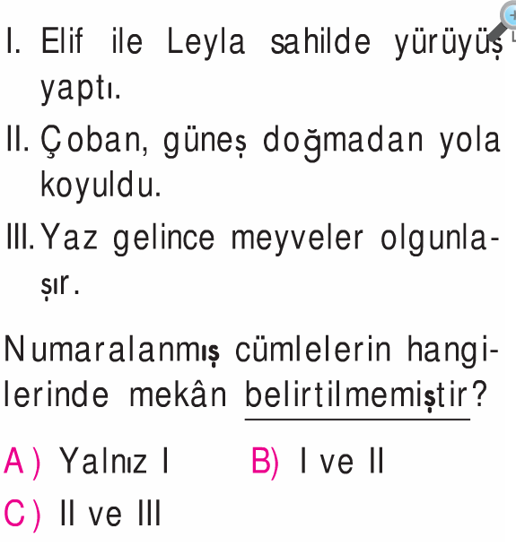
TÜRKÇE
SORU-2
0:01
SÜRE BİTTİ
2:00
1:59
1:58
1:57
1:56
1:55
1:54
1:53
1:52
1:51
1:50
1:49
1:48
1:47
1:46
1:45
1:44
1:43
1:42
1:41
1:40
1:39
1:38
1:37
1:36
1:35
1:34
1:33
1:32
1:31
1:30
1:29
1:28
1:27
1:26
1:25
1:24
1:23
1:22
1:21
1:20
1:19
1:18
1:17
1:16
1:15
1:14
1:13
1:12
1:11
1:10
1:09
1:08
1:07
1:06
1:05
1:04
1:03
1:02
1:01
1:00
0:59
0:58
0:57
0:56
0:55
0:54
0:53
0:52
0:51
0:50
0:49
0:48
0:47
0:46
0:45
0:44
0:43
0:42
0:41
0:40
0:39
0:38
0:37
0:36
0:35
0:34
0:33
0:32
0:31
0:30
0:29
0:28
0:27
0:26
0:25
0:24
0:23
0:22
0:21
0:20
0:19
0:18
0:17
0:16
0:15
0:14
0:13
0:12
0:11
0:10
0:09
0:08
0:07
0:06
0:05
0:04
0:03
0:02
CEVAP C

Slide 12
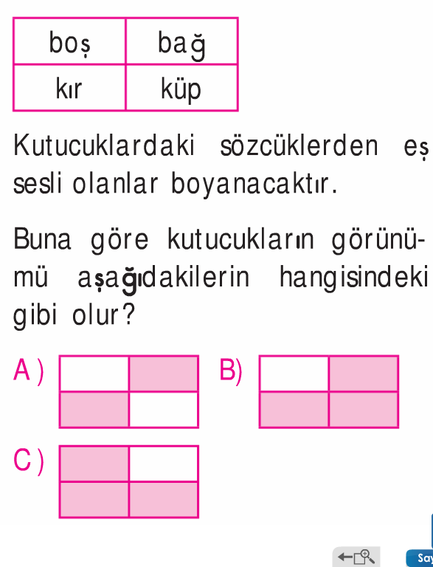
TÜRKÇE
SORU-3
0:01
SÜRE BİTTİ
2:00
1:59
1:58
1:57
1:56
1:55
1:54
1:53
1:52
1:51
1:50
1:49
1:48
1:47
1:46
1:45
1:44
1:43
1:42
1:41
1:40
1:39
1:38
1:37
1:36
1:35
1:34
1:33
1:32
1:31
1:30
1:29
1:28
1:27
1:26
1:25
1:24
1:23
1:22
1:21
1:20
1:19
1:18
1:17
1:16
1:15
1:14
1:13
1:12
1:11
1:10
1:09
1:08
1:07
1:06
1:05
1:04
1:03
1:02
1:01
1:00
0:59
0:58
0:57
0:56
0:55
0:54
0:53
0:52
0:51
0:50
0:49
0:48
0:47
0:46
0:45
0:44
0:43
0:42
0:41
0:40
0:39
0:38
0:37
0:36
0:35
0:34
0:33
0:32
0:31
0:30
0:29
0:28
0:27
0:26
0:25
0:24
0:23
0:22
0:21
0:20
0:19
0:18
0:17
0:16
0:15
0:14
0:13
0:12
0:11
0:10
0:09
0:08
0:07
0:06
0:05
0:04
0:03
0:02
CEVAP A

Slide 13
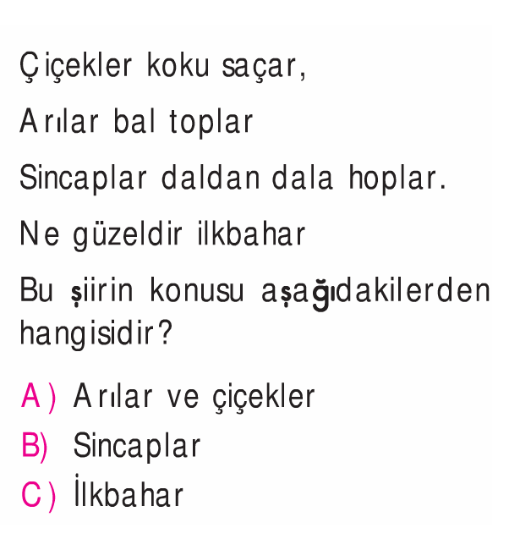
TÜRKÇE
SORU-4
0:01
SÜRE BİTTİ
2:00
1:59
1:58
1:57
1:56
1:55
1:54
1:53
1:52
1:51
1:50
1:49
1:48
1:47
1:46
1:45
1:44
1:43
1:42
1:41
1:40
1:39
1:38
1:37
1:36
1:35
1:34
1:33
1:32
1:31
1:30
1:29
1:28
1:27
1:26
1:25
1:24
1:23
1:22
1:21
1:20
1:19
1:18
1:17
1:16
1:15
1:14
1:13
1:12
1:11
1:10
1:09
1:08
1:07
1:06
1:05
1:04
1:03
1:02
1:01
1:00
0:59
0:58
0:57
0:56
0:55
0:54
0:53
0:52
0:51
0:50
0:49
0:48
0:47
0:46
0:45
0:44
0:43
0:42
0:41
0:40
0:39
0:38
0:37
0:36
0:35
0:34
0:33
0:32
0:31
0:30
0:29
0:28
0:27
0:26
0:25
0:24
0:23
0:22
0:21
0:20
0:19
0:18
0:17
0:16
0:15
0:14
0:13
0:12
0:11
0:10
0:09
0:08
0:07
0:06
0:05
0:04
0:03
0:02
CEVAP C

Slide 14
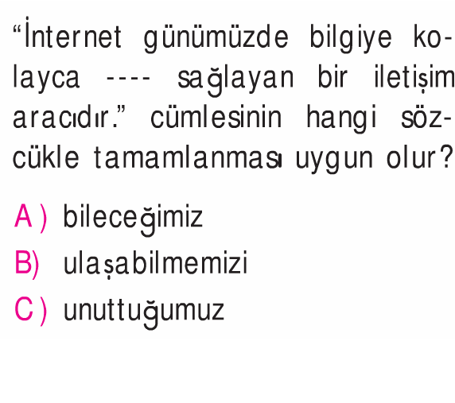
TÜRKÇE
SORU-5
0:01
SÜRE BİTTİ
2:00
1:59
1:58
1:57
1:56
1:55
1:54
1:53
1:52
1:51
1:50
1:49
1:48
1:47
1:46
1:45
1:44
1:43
1:42
1:41
1:40
1:39
1:38
1:37
1:36
1:35
1:34
1:33
1:32
1:31
1:30
1:29
1:28
1:27
1:26
1:25
1:24
1:23
1:22
1:21
1:20
1:19
1:18
1:17
1:16
1:15
1:14
1:13
1:12
1:11
1:10
1:09
1:08
1:07
1:06
1:05
1:04
1:03
1:02
1:01
1:00
0:59
0:58
0:57
0:56
0:55
0:54
0:53
0:52
0:51
0:50
0:49
0:48
0:47
0:46
0:45
0:44
0:43
0:42
0:41
0:40
0:39
0:38
0:37
0:36
0:35
0:34
0:33
0:32
0:31
0:30
0:29
0:28
0:27
0:26
0:25
0:24
0:23
0:22
0:21
0:20
0:19
0:18
0:17
0:16
0:15
0:14
0:13
0:12
0:11
0:10
0:09
0:08
0:07
0:06
0:05
0:04
0:03
0:02
CEVAP B

Slide 15
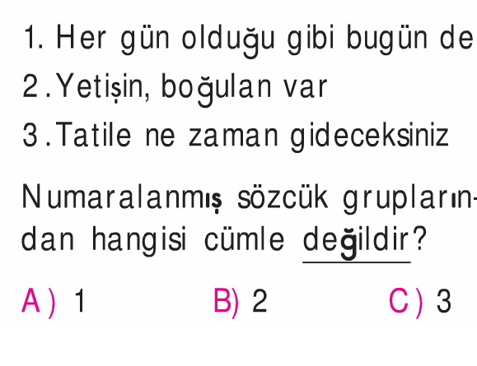
TÜRKÇE
SORU-6
0:01
SÜRE BİTTİ
2:00
1:59
1:58
1:57
1:56
1:55
1:54
1:53
1:52
1:51
1:50
1:49
1:48
1:47
1:46
1:45
1:44
1:43
1:42
1:41
1:40
1:39
1:38
1:37
1:36
1:35
1:34
1:33
1:32
1:31
1:30
1:29
1:28
1:27
1:26
1:25
1:24
1:23
1:22
1:21
1:20
1:19
1:18
1:17
1:16
1:15
1:14
1:13
1:12
1:11
1:10
1:09
1:08
1:07
1:06
1:05
1:04
1:03
1:02
1:01
1:00
0:59
0:58
0:57
0:56
0:55
0:54
0:53
0:52
0:51
0:50
0:49
0:48
0:47
0:46
0:45
0:44
0:43
0:42
0:41
0:40
0:39
0:38
0:37
0:36
0:35
0:34
0:33
0:32
0:31
0:30
0:29
0:28
0:27
0:26
0:25
0:24
0:23
0:22
0:21
0:20
0:19
0:18
0:17
0:16
0:15
0:14
0:13
0:12
0:11
0:10
0:09
0:08
0:07
0:06
0:05
0:04
0:03
0:02
CEVAP A

Slide 16
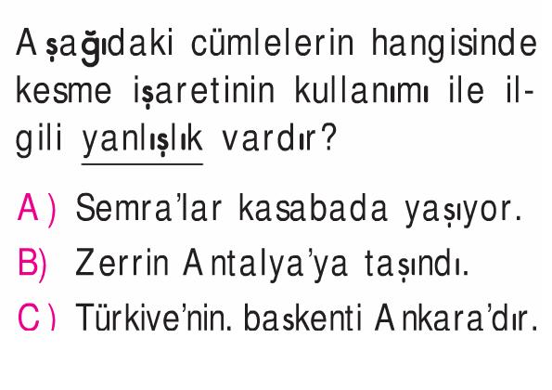
TÜRKÇE
SORU-7
0:01
SÜRE BİTTİ
2:00
1:59
1:58
1:57
1:56
1:55
1:54
1:53
1:52
1:51
1:50
1:49
1:48
1:47
1:46
1:45
1:44
1:43
1:42
1:41
1:40
1:39
1:38
1:37
1:36
1:35
1:34
1:33
1:32
1:31
1:30
1:29
1:28
1:27
1:26
1:25
1:24
1:23
1:22
1:21
1:20
1:19
1:18
1:17
1:16
1:15
1:14
1:13
1:12
1:11
1:10
1:09
1:08
1:07
1:06
1:05
1:04
1:03
1:02
1:01
1:00
0:59
0:58
0:57
0:56
0:55
0:54
0:53
0:52
0:51
0:50
0:49
0:48
0:47
0:46
0:45
0:44
0:43
0:42
0:41
0:40
0:39
0:38
0:37
0:36
0:35
0:34
0:33
0:32
0:31
0:30
0:29
0:28
0:27
0:26
0:25
0:24
0:23
0:22
0:21
0:20
0:19
0:18
0:17
0:16
0:15
0:14
0:13
0:12
0:11
0:10
0:09
0:08
0:07
0:06
0:05
0:04
0:03
0:02
CEVAP A

Slide 17
MATEMATİK
Bu dersten
toplam 8 soru vardır.

Slide 18
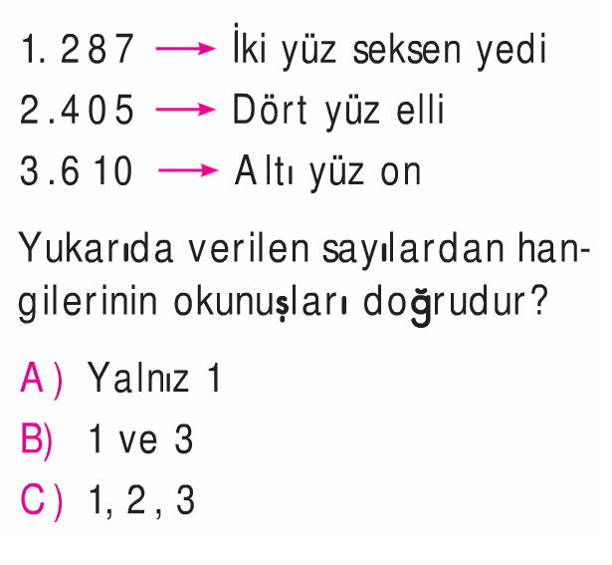
MATEMATİK
SORU-1
0:01
SÜRE BİTTİ
2:00
1:59
1:58
1:57
1:56
1:55
1:54
1:53
1:52
1:51
1:50
1:49
1:48
1:47
1:46
1:45
1:44
1:43
1:42
1:41
1:40
1:39
1:38
1:37
1:36
1:35
1:34
1:33
1:32
1:31
1:30
1:29
1:28
1:27
1:26
1:25
1:24
1:23
1:22
1:21
1:20
1:19
1:18
1:17
1:16
1:15
1:14
1:13
1:12
1:11
1:10
1:09
1:08
1:07
1:06
1:05
1:04
1:03
1:02
1:01
1:00
0:59
0:58
0:57
0:56
0:55
0:54
0:53
0:52
0:51
0:50
0:49
0:48
0:47
0:46
0:45
0:44
0:43
0:42
0:41
0:40
0:39
0:38
0:37
0:36
0:35
0:34
0:33
0:32
0:31
0:30
0:29
0:28
0:27
0:26
0:25
0:24
0:23
0:22
0:21
0:20
0:19
0:18
0:17
0:16
0:15
0:14
0:13
0:12
0:11
0:10
0:09
0:08
0:07
0:06
0:05
0:04
0:03
0:02
CEVAP B

Slide 19
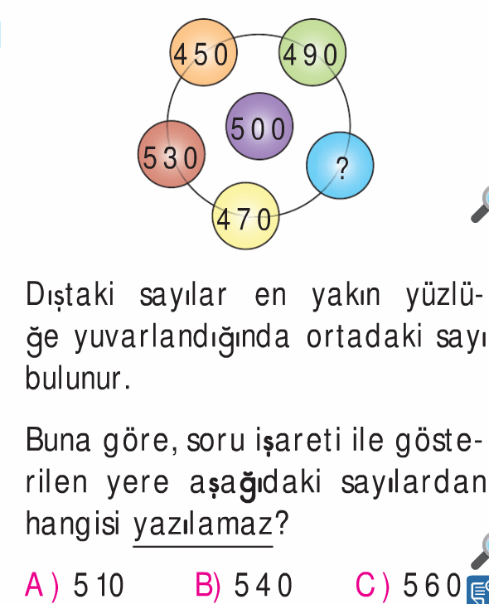
MATEMATİK
SORU-2
0:01
SÜRE BİTTİ
2:00
1:59
1:58
1:57
1:56
1:55
1:54
1:53
1:52
1:51
1:50
1:49
1:48
1:47
1:46
1:45
1:44
1:43
1:42
1:41
1:40
1:39
1:38
1:37
1:36
1:35
1:34
1:33
1:32
1:31
1:30
1:29
1:28
1:27
1:26
1:25
1:24
1:23
1:22
1:21
1:20
1:19
1:18
1:17
1:16
1:15
1:14
1:13
1:12
1:11
1:10
1:09
1:08
1:07
1:06
1:05
1:04
1:03
1:02
1:01
1:00
0:59
0:58
0:57
0:56
0:55
0:54
0:53
0:52
0:51
0:50
0:49
0:48
0:47
0:46
0:45
0:44
0:43
0:42
0:41
0:40
0:39
0:38
0:37
0:36
0:35
0:34
0:33
0:32
0:31
0:30
0:29
0:28
0:27
0:26
0:25
0:24
0:23
0:22
0:21
0:20
0:19
0:18
0:17
0:16
0:15
0:14
0:13
0:12
0:11
0:10
0:09
0:08
0:07
0:06
0:05
0:04
0:03
0:02
CEVAP C

Slide 20
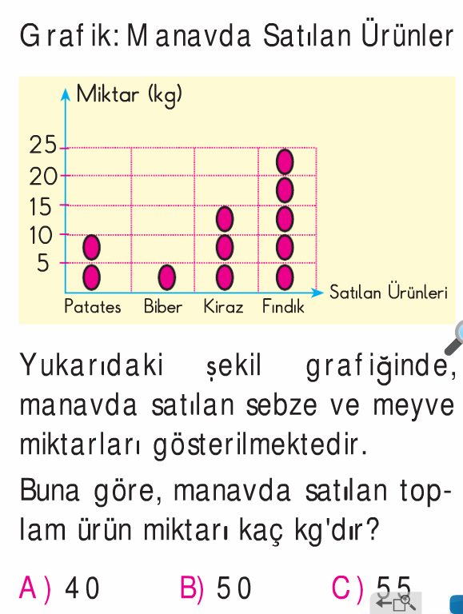
MATEMATİK
SORU-3
0:01
SÜRE BİTTİ
2:00
1:59
1:58
1:57
1:56
1:55
1:54
1:53
1:52
1:51
1:50
1:49
1:48
1:47
1:46
1:45
1:44
1:43
1:42
1:41
1:40
1:39
1:38
1:37
1:36
1:35
1:34
1:33
1:32
1:31
1:30
1:29
1:28
1:27
1:26
1:25
1:24
1:23
1:22
1:21
1:20
1:19
1:18
1:17
1:16
1:15
1:14
1:13
1:12
1:11
1:10
1:09
1:08
1:07
1:06
1:05
1:04
1:03
1:02
1:01
1:00
0:59
0:58
0:57
0:56
0:55
0:54
0:53
0:52
0:51
0:50
0:49
0:48
0:47
0:46
0:45
0:44
0:43
0:42
0:41
0:40
0:39
0:38
0:37
0:36
0:35
0:34
0:33
0:32
0:31
0:30
0:29
0:28
0:27
0:26
0:25
0:24
0:23
0:22
0:21
0:20
0:19
0:18
0:17
0:16
0:15
0:14
0:13
0:12
0:11
0:10
0:09
0:08
0:07
0:06
0:05
0:04
0:03
0:02
CEVAP C

Slide 21
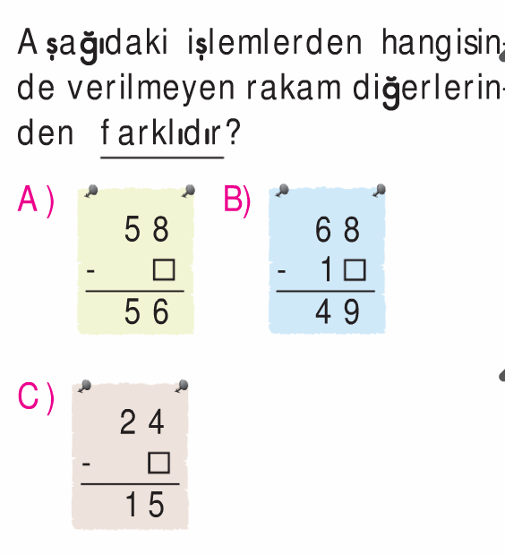
MATEMATİK
SORU-4
0:01
SÜRE BİTTİ
2:00
1:59
1:58
1:57
1:56
1:55
1:54
1:53
1:52
1:51
1:50
1:49
1:48
1:47
1:46
1:45
1:44
1:43
1:42
1:41
1:40
1:39
1:38
1:37
1:36
1:35
1:34
1:33
1:32
1:31
1:30
1:29
1:28
1:27
1:26
1:25
1:24
1:23
1:22
1:21
1:20
1:19
1:18
1:17
1:16
1:15
1:14
1:13
1:12
1:11
1:10
1:09
1:08
1:07
1:06
1:05
1:04
1:03
1:02
1:01
1:00
0:59
0:58
0:57
0:56
0:55
0:54
0:53
0:52
0:51
0:50
0:49
0:48
0:47
0:46
0:45
0:44
0:43
0:42
0:41
0:40
0:39
0:38
0:37
0:36
0:35
0:34
0:33
0:32
0:31
0:30
0:29
0:28
0:27
0:26
0:25
0:24
0:23
0:22
0:21
0:20
0:19
0:18
0:17
0:16
0:15
0:14
0:13
0:12
0:11
0:10
0:09
0:08
0:07
0:06
0:05
0:04
0:03
0:02
CEVAP A

Slide 22
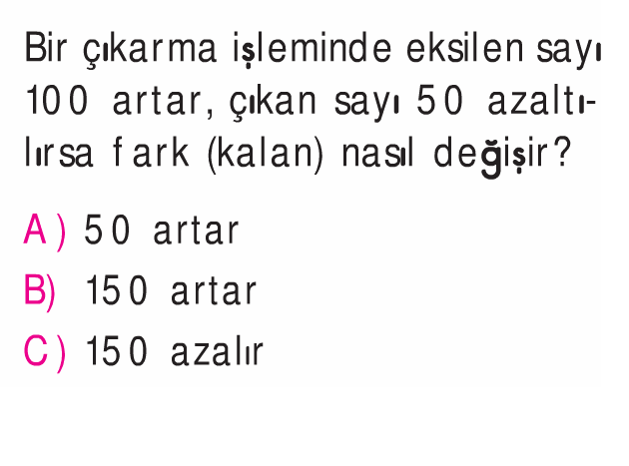
MATEMATİK
SORU-5
0:01
SÜRE BİTTİ
2:00
1:59
1:58
1:57
1:56
1:55
1:54
1:53
1:52
1:51
1:50
1:49
1:48
1:47
1:46
1:45
1:44
1:43
1:42
1:41
1:40
1:39
1:38
1:37
1:36
1:35
1:34
1:33
1:32
1:31
1:30
1:29
1:28
1:27
1:26
1:25
1:24
1:23
1:22
1:21
1:20
1:19
1:18
1:17
1:16
1:15
1:14
1:13
1:12
1:11
1:10
1:09
1:08
1:07
1:06
1:05
1:04
1:03
1:02
1:01
1:00
0:59
0:58
0:57
0:56
0:55
0:54
0:53
0:52
0:51
0:50
0:49
0:48
0:47
0:46
0:45
0:44
0:43
0:42
0:41
0:40
0:39
0:38
0:37
0:36
0:35
0:34
0:33
0:32
0:31
0:30
0:29
0:28
0:27
0:26
0:25
0:24
0:23
0:22
0:21
0:20
0:19
0:18
0:17
0:16
0:15
0:14
0:13
0:12
0:11
0:10
0:09
0:08
0:07
0:06
0:05
0:04
0:03
0:02
CEVAP B

Slide 23
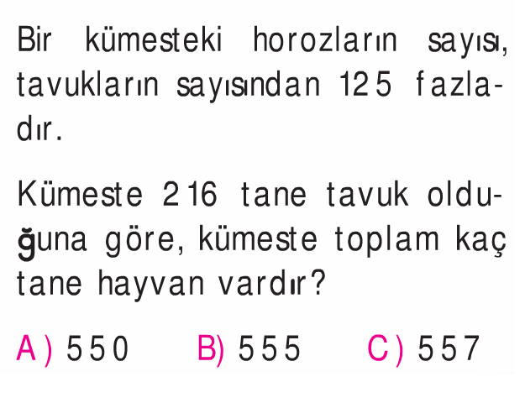
MATEMATİK
SORU-6
0:01
SÜRE BİTTİ
2:00
1:59
1:58
1:57
1:56
1:55
1:54
1:53
1:52
1:51
1:50
1:49
1:48
1:47
1:46
1:45
1:44
1:43
1:42
1:41
1:40
1:39
1:38
1:37
1:36
1:35
1:34
1:33
1:32
1:31
1:30
1:29
1:28
1:27
1:26
1:25
1:24
1:23
1:22
1:21
1:20
1:19
1:18
1:17
1:16
1:15
1:14
1:13
1:12
1:11
1:10
1:09
1:08
1:07
1:06
1:05
1:04
1:03
1:02
1:01
1:00
0:59
0:58
0:57
0:56
0:55
0:54
0:53
0:52
0:51
0:50
0:49
0:48
0:47
0:46
0:45
0:44
0:43
0:42
0:41
0:40
0:39
0:38
0:37
0:36
0:35
0:34
0:33
0:32
0:31
0:30
0:29
0:28
0:27
0:26
0:25
0:24
0:23
0:22
0:21
0:20
0:19
0:18
0:17
0:16
0:15
0:14
0:13
0:12
0:11
0:10
0:09
0:08
0:07
0:06
0:05
0:04
0:03
0:02
CEVAP C

Slide 24
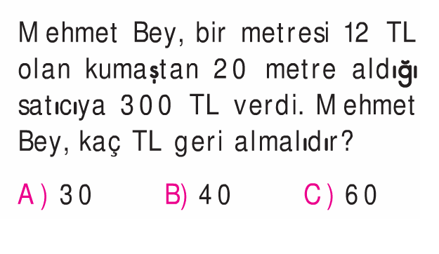
MATEMATİK
SORU-7
0:01
SÜRE BİTTİ
2:00
1:59
1:58
1:57
1:56
1:55
1:54
1:53
1:52
1:51
1:50
1:49
1:48
1:47
1:46
1:45
1:44
1:43
1:42
1:41
1:40
1:39
1:38
1:37
1:36
1:35
1:34
1:33
1:32
1:31
1:30
1:29
1:28
1:27
1:26
1:25
1:24
1:23
1:22
1:21
1:20
1:19
1:18
1:17
1:16
1:15
1:14
1:13
1:12
1:11
1:10
1:09
1:08
1:07
1:06
1:05
1:04
1:03
1:02
1:01
1:00
0:59
0:58
0:57
0:56
0:55
0:54
0:53
0:52
0:51
0:50
0:49
0:48
0:47
0:46
0:45
0:44
0:43
0:42
0:41
0:40
0:39
0:38
0:37
0:36
0:35
0:34
0:33
0:32
0:31
0:30
0:29
0:28
0:27
0:26
0:25
0:24
0:23
0:22
0:21
0:20
0:19
0:18
0:17
0:16
0:15
0:14
0:13
0:12
0:11
0:10
0:09
0:08
0:07
0:06
0:05
0:04
0:03
0:02
CEVAP C

Slide 25
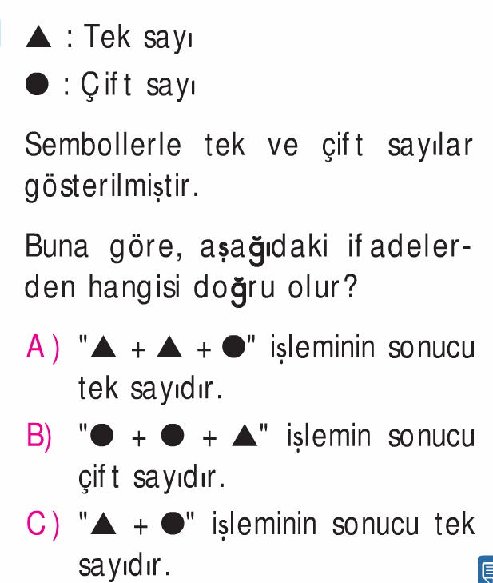
MATEMATİK
SORU-8
0:01
SÜRE BİTTİ
2:00
1:59
1:58
1:57
1:56
1:55
1:54
1:53
1:52
1:51
1:50
1:49
1:48
1:47
1:46
1:45
1:44
1:43
1:42
1:41
1:40
1:39
1:38
1:37
1:36
1:35
1:34
1:33
1:32
1:31
1:30
1:29
1:28
1:27
1:26
1:25
1:24
1:23
1:22
1:21
1:20
1:19
1:18
1:17
1:16
1:15
1:14
1:13
1:12
1:11
1:10
1:09
1:08
1:07
1:06
1:05
1:04
1:03
1:02
1:01
1:00
0:59
0:58
0:57
0:56
0:55
0:54
0:53
0:52
0:51
0:50
0:49
0:48
0:47
0:46
0:45
0:44
0:43
0:42
0:41
0:40
0:39
0:38
0:37
0:36
0:35
0:34
0:33
0:32
0:31
0:30
0:29
0:28
0:27
0:26
0:25
0:24
0:23
0:22
0:21
0:20
0:19
0:18
0:17
0:16
0:15
0:14
0:13
0:12
0:11
0:10
0:09
0:08
0:07
0:06
0:05
0:04
0:03
0:02
CEVAP C

Slide 26
FEN BİLİMLERİ
Bu dersten
toplam 5 soru vardır.

Slide 27
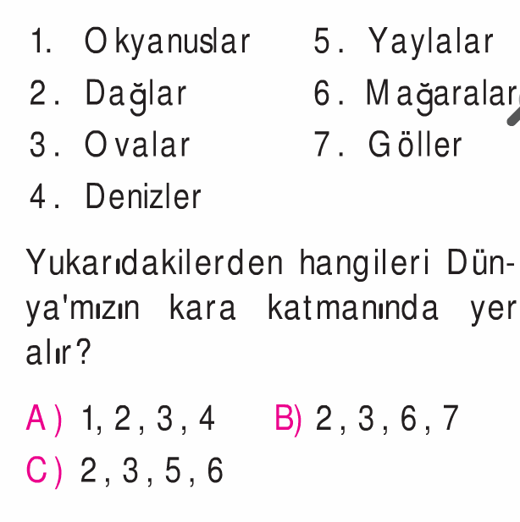
FEN BİLİMLERİ
SORU-1
0:01
SÜRE BİTTİ
2:00
1:59
1:58
1:57
1:56
1:55
1:54
1:53
1:52
1:51
1:50
1:49
1:48
1:47
1:46
1:45
1:44
1:43
1:42
1:41
1:40
1:39
1:38
1:37
1:36
1:35
1:34
1:33
1:32
1:31
1:30
1:29
1:28
1:27
1:26
1:25
1:24
1:23
1:22
1:21
1:20
1:19
1:18
1:17
1:16
1:15
1:14
1:13
1:12
1:11
1:10
1:09
1:08
1:07
1:06
1:05
1:04
1:03
1:02
1:01
1:00
0:59
0:58
0:57
0:56
0:55
0:54
0:53
0:52
0:51
0:50
0:49
0:48
0:47
0:46
0:45
0:44
0:43
0:42
0:41
0:40
0:39
0:38
0:37
0:36
0:35
0:34
0:33
0:32
0:31
0:30
0:29
0:28
0:27
0:26
0:25
0:24
0:23
0:22
0:21
0:20
0:19
0:18
0:17
0:16
0:15
0:14
0:13
0:12
0:11
0:10
0:09
0:08
0:07
0:06
0:05
0:04
0:03
0:02
CEVAP C

Slide 28
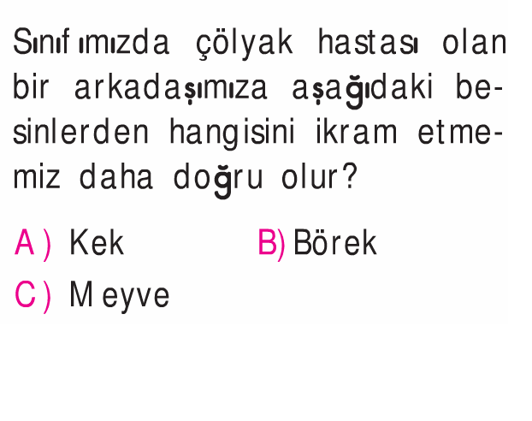
FEN BİLİMLERİ
SORU-2
0:01
SÜRE BİTTİ
2:00
1:59
1:58
1:57
1:56
1:55
1:54
1:53
1:52
1:51
1:50
1:49
1:48
1:47
1:46
1:45
1:44
1:43
1:42
1:41
1:40
1:39
1:38
1:37
1:36
1:35
1:34
1:33
1:32
1:31
1:30
1:29
1:28
1:27
1:26
1:25
1:24
1:23
1:22
1:21
1:20
1:19
1:18
1:17
1:16
1:15
1:14
1:13
1:12
1:11
1:10
1:09
1:08
1:07
1:06
1:05
1:04
1:03
1:02
1:01
1:00
0:59
0:58
0:57
0:56
0:55
0:54
0:53
0:52
0:51
0:50
0:49
0:48
0:47
0:46
0:45
0:44
0:43
0:42
0:41
0:40
0:39
0:38
0:37
0:36
0:35
0:34
0:33
0:32
0:31
0:30
0:29
0:28
0:27
0:26
0:25
0:24
0:23
0:22
0:21
0:20
0:19
0:18
0:17
0:16
0:15
0:14
0:13
0:12
0:11
0:10
0:09
0:08
0:07
0:06
0:05
0:04
0:03
0:02
CEVAP C

Slide 29
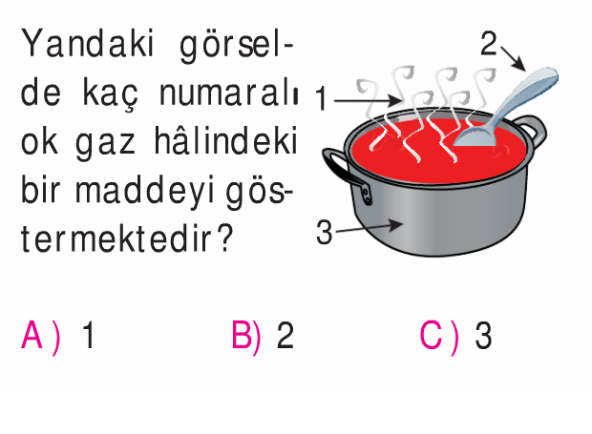
FEN BİLİMLERİ
SORU-3
0:01
SÜRE BİTTİ
2:00
1:59
1:58
1:57
1:56
1:55
1:54
1:53
1:52
1:51
1:50
1:49
1:48
1:47
1:46
1:45
1:44
1:43
1:42
1:41
1:40
1:39
1:38
1:37
1:36
1:35
1:34
1:33
1:32
1:31
1:30
1:29
1:28
1:27
1:26
1:25
1:24
1:23
1:22
1:21
1:20
1:19
1:18
1:17
1:16
1:15
1:14
1:13
1:12
1:11
1:10
1:09
1:08
1:07
1:06
1:05
1:04
1:03
1:02
1:01
1:00
0:59
0:58
0:57
0:56
0:55
0:54
0:53
0:52
0:51
0:50
0:49
0:48
0:47
0:46
0:45
0:44
0:43
0:42
0:41
0:40
0:39
0:38
0:37
0:36
0:35
0:34
0:33
0:32
0:31
0:30
0:29
0:28
0:27
0:26
0:25
0:24
0:23
0:22
0:21
0:20
0:19
0:18
0:17
0:16
0:15
0:14
0:13
0:12
0:11
0:10
0:09
0:08
0:07
0:06
0:05
0:04
0:03
0:02
CEVAP A

Slide 30
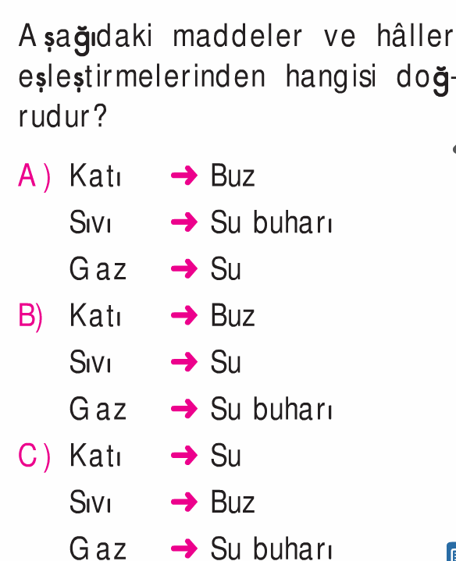
FEN BİLİMLERİ
SORU-4
0:01
SÜRE BİTTİ
2:00
1:59
1:58
1:57
1:56
1:55
1:54
1:53
1:52
1:51
1:50
1:49
1:48
1:47
1:46
1:45
1:44
1:43
1:42
1:41
1:40
1:39
1:38
1:37
1:36
1:35
1:34
1:33
1:32
1:31
1:30
1:29
1:28
1:27
1:26
1:25
1:24
1:23
1:22
1:21
1:20
1:19
1:18
1:17
1:16
1:15
1:14
1:13
1:12
1:11
1:10
1:09
1:08
1:07
1:06
1:05
1:04
1:03
1:02
1:01
1:00
0:59
0:58
0:57
0:56
0:55
0:54
0:53
0:52
0:51
0:50
0:49
0:48
0:47
0:46
0:45
0:44
0:43
0:42
0:41
0:40
0:39
0:38
0:37
0:36
0:35
0:34
0:33
0:32
0:31
0:30
0:29
0:28
0:27
0:26
0:25
0:24
0:23
0:22
0:21
0:20
0:19
0:18
0:17
0:16
0:15
0:14
0:13
0:12
0:11
0:10
0:09
0:08
0:07
0:06
0:05
0:04
0:03
0:02
CEVAP B

Slide 31
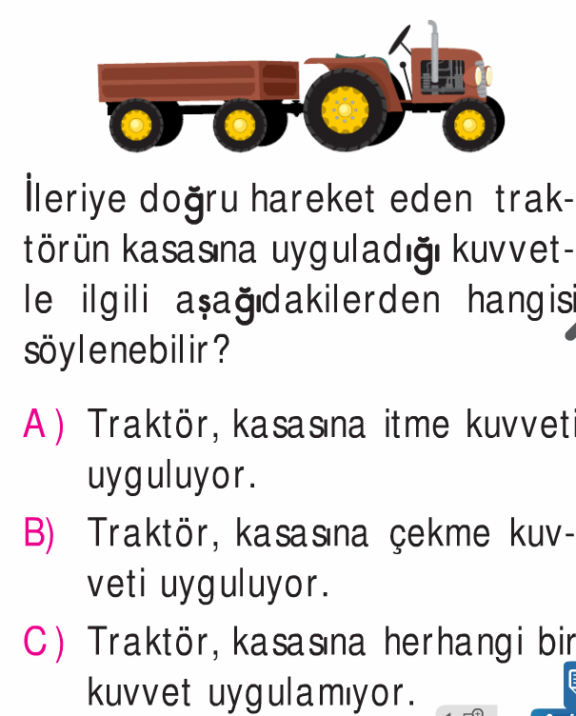
FEN BİLİMLERİ
SORU-5
0:01
SÜRE BİTTİ
2:00
1:59
1:58
1:57
1:56
1:55
1:54
1:53
1:52
1:51
1:50
1:49
1:48
1:47
1:46
1:45
1:44
1:43
1:42
1:41
1:40
1:39
1:38
1:37
1:36
1:35
1:34
1:33
1:32
1:31
1:30
1:29
1:28
1:27
1:26
1:25
1:24
1:23
1:22
1:21
1:20
1:19
1:18
1:17
1:16
1:15
1:14
1:13
1:12
1:11
1:10
1:09
1:08
1:07
1:06
1:05
1:04
1:03
1:02
1:01
1:00
0:59
0:58
0:57
0:56
0:55
0:54
0:53
0:52
0:51
0:50
0:49
0:48
0:47
0:46
0:45
0:44
0:43
0:42
0:41
0:40
0:39
0:38
0:37
0:36
0:35
0:34
0:33
0:32
0:31
0:30
0:29
0:28
0:27
0:26
0:25
0:24
0:23
0:22
0:21
0:20
0:19
0:18
0:17
0:16
0:15
0:14
0:13
0:12
0:11
0:10
0:09
0:08
0:07
0:06
0:05
0:04
0:03
0:02
CEVAP C

Slide 32
HAYAT BİLGİSİ
Bu dersten
toplam 5 soru vardır.

Slide 33
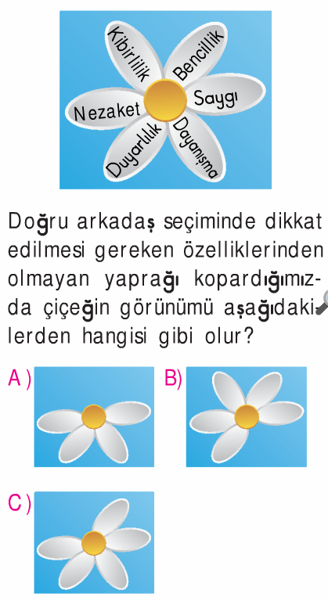
HAYAT BİLİGİSİ
SORU-1
0:01
SÜRE BİTTİ
2:00
1:59
1:58
1:57
1:56
1:55
1:54
1:53
1:52
1:51
1:50
1:49
1:48
1:47
1:46
1:45
1:44
1:43
1:42
1:41
1:40
1:39
1:38
1:37
1:36
1:35
1:34
1:33
1:32
1:31
1:30
1:29
1:28
1:27
1:26
1:25
1:24
1:23
1:22
1:21
1:20
1:19
1:18
1:17
1:16
1:15
1:14
1:13
1:12
1:11
1:10
1:09
1:08
1:07
1:06
1:05
1:04
1:03
1:02
1:01
1:00
0:59
0:58
0:57
0:56
0:55
0:54
0:53
0:52
0:51
0:50
0:49
0:48
0:47
0:46
0:45
0:44
0:43
0:42
0:41
0:40
0:39
0:38
0:37
0:36
0:35
0:34
0:33
0:32
0:31
0:30
0:29
0:28
0:27
0:26
0:25
0:24
0:23
0:22
0:21
0:20
0:19
0:18
0:17
0:16
0:15
0:14
0:13
0:12
0:11
0:10
0:09
0:08
0:07
0:06
0:05
0:04
0:03
0:02
CEVAP A

Slide 34
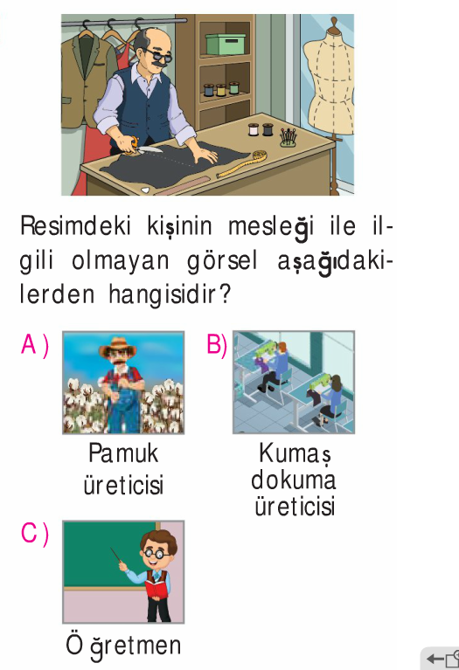
HAYAT BİLİGİSİ
SORU-2
0:01
SÜRE BİTTİ
2:00
1:59
1:58
1:57
1:56
1:55
1:54
1:53
1:52
1:51
1:50
1:49
1:48
1:47
1:46
1:45
1:44
1:43
1:42
1:41
1:40
1:39
1:38
1:37
1:36
1:35
1:34
1:33
1:32
1:31
1:30
1:29
1:28
1:27
1:26
1:25
1:24
1:23
1:22
1:21
1:20
1:19
1:18
1:17
1:16
1:15
1:14
1:13
1:12
1:11
1:10
1:09
1:08
1:07
1:06
1:05
1:04
1:03
1:02
1:01
1:00
0:59
0:58
0:57
0:56
0:55
0:54
0:53
0:52
0:51
0:50
0:49
0:48
0:47
0:46
0:45
0:44
0:43
0:42
0:41
0:40
0:39
0:38
0:37
0:36
0:35
0:34
0:33
0:32
0:31
0:30
0:29
0:28
0:27
0:26
0:25
0:24
0:23
0:22
0:21
0:20
0:19
0:18
0:17
0:16
0:15
0:14
0:13
0:12
0:11
0:10
0:09
0:08
0:07
0:06
0:05
0:04
0:03
0:02
CEVAP C

Slide 35
HAYAT BİLİGİSİ
SORU-3
0:01
SÜRE BİTTİ
2:00
1:59
1:58
1:57
1:56
1:55
1:54
1:53
1:52
1:51
1:50
1:49
1:48
1:47
1:46
1:45
1:44
1:43
1:42
1:41
1:40
1:39
1:38
1:37
1:36
1:35
1:34
1:33
1:32
1:31
1:30
1:29
1:28
1:27
1:26
1:25
1:24
1:23
1:22
1:21
1:20
1:19
1:18
1:17
1:16
1:15
1:14
1:13
1:12
1:11
1:10
1:09
1:08
1:07
1:06
1:05
1:04
1:03
1:02
1:01
1:00
0:59
0:58
0:57
0:56
0:55
0:54
0:53
0:52
0:51
0:50
0:49
0:48
0:47
0:46
0:45
0:44
0:43
0:42
0:41
0:40
0:39
0:38
0:37
0:36
0:35
0:34
0:33
0:32
0:31
0:30
0:29
0:28
0:27
0:26
0:25
0:24
0:23
0:22
0:21
0:20
0:19
0:18
0:17
0:16
0:15
0:14
0:13
0:12
0:11
0:10
0:09
0:08
0:07
0:06
0:05
0:04
0:03
0:02
CEVAP C

Slide 36
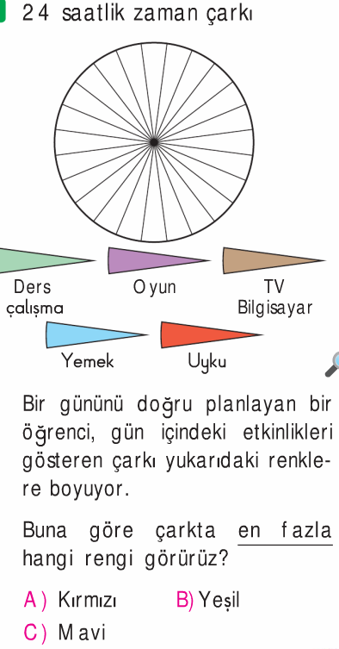
HAYAT BİLİGİSİ
SORU-4
0:01
SÜRE BİTTİ
2:00
1:59
1:58
1:57
1:56
1:55
1:54
1:53
1:52
1:51
1:50
1:49
1:48
1:47
1:46
1:45
1:44
1:43
1:42
1:41
1:40
1:39
1:38
1:37
1:36
1:35
1:34
1:33
1:32
1:31
1:30
1:29
1:28
1:27
1:26
1:25
1:24
1:23
1:22
1:21
1:20
1:19
1:18
1:17
1:16
1:15
1:14
1:13
1:12
1:11
1:10
1:09
1:08
1:07
1:06
1:05
1:04
1:03
1:02
1:01
1:00
0:59
0:58
0:57
0:56
0:55
0:54
0:53
0:52
0:51
0:50
0:49
0:48
0:47
0:46
0:45
0:44
0:43
0:42
0:41
0:40
0:39
0:38
0:37
0:36
0:35
0:34
0:33
0:32
0:31
0:30
0:29
0:28
0:27
0:26
0:25
0:24
0:23
0:22
0:21
0:20
0:19
0:18
0:17
0:16
0:15
0:14
0:13
0:12
0:11
0:10
0:09
0:08
0:07
0:06
0:05
0:04
0:03
0:02
CEVAP A

Slide 37
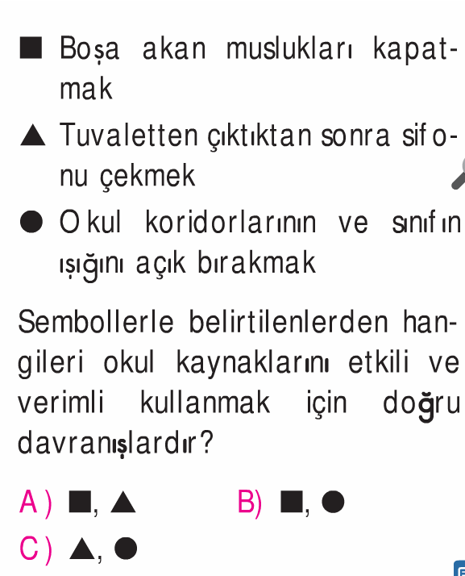
HAYAT BİLGİSİ
SORU-5
0:01
SÜRE BİTTİ
2:00
1:59
1:58
1:57
1:56
1:55
1:54
1:53
1:52
1:51
1:50
1:49
1:48
1:47
1:46
1:45
1:44
1:43
1:42
1:41
1:40
1:39
1:38
1:37
1:36
1:35
1:34
1:33
1:32
1:31
1:30
1:29
1:28
1:27
1:26
1:25
1:24
1:23
1:22
1:21
1:20
1:19
1:18
1:17
1:16
1:15
1:14
1:13
1:12
1:11
1:10
1:09
1:08
1:07
1:06
1:05
1:04
1:03
1:02
1:01
1:00
0:59
0:58
0:57
0:56
0:55
0:54
0:53
0:52
0:51
0:50
0:49
0:48
0:47
0:46
0:45
0:44
0:43
0:42
0:41
0:40
0:39
0:38
0:37
0:36
0:35
0:34
0:33
0:32
0:31
0:30
0:29
0:28
0:27
0:26
0:25
0:24
0:23
0:22
0:21
0:20
0:19
0:18
0:17
0:16
0:15
0:14
0:13
0:12
0:11
0:10
0:09
0:08
0:07
0:06
0:05
0:04
0:03
0:02
CEVAP A

Slide 38
İNGİLİZCE
toplam 2 soru vardır.

Slide 39
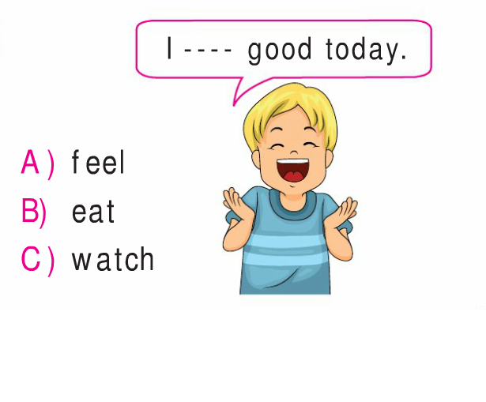
İNGİLİZCE
SORU-1
0:01
SÜRE BİTTİ
2:00
1:59
1:58
1:57
1:56
1:55
1:54
1:53
1:52
1:51
1:50
1:49
1:48
1:47
1:46
1:45
1:44
1:43
1:42
1:41
1:40
1:39
1:38
1:37
1:36
1:35
1:34
1:33
1:32
1:31
1:30
1:29
1:28
1:27
1:26
1:25
1:24
1:23
1:22
1:21
1:20
1:19
1:18
1:17
1:16
1:15
1:14
1:13
1:12
1:11
1:10
1:09
1:08
1:07
1:06
1:05
1:04
1:03
1:02
1:01
1:00
0:59
0:58
0:57
0:56
0:55
0:54
0:53
0:52
0:51
0:50
0:49
0:48
0:47
0:46
0:45
0:44
0:43
0:42
0:41
0:40
0:39
0:38
0:37
0:36
0:35
0:34
0:33
0:32
0:31
0:30
0:29
0:28
0:27
0:26
0:25
0:24
0:23
0:22
0:21
0:20
0:19
0:18
0:17
0:16
0:15
0:14
0:13
0:12
0:11
0:10
0:09
0:08
0:07
0:06
0:05
0:04
0:03
0:02
CEVAP A

Slide 40
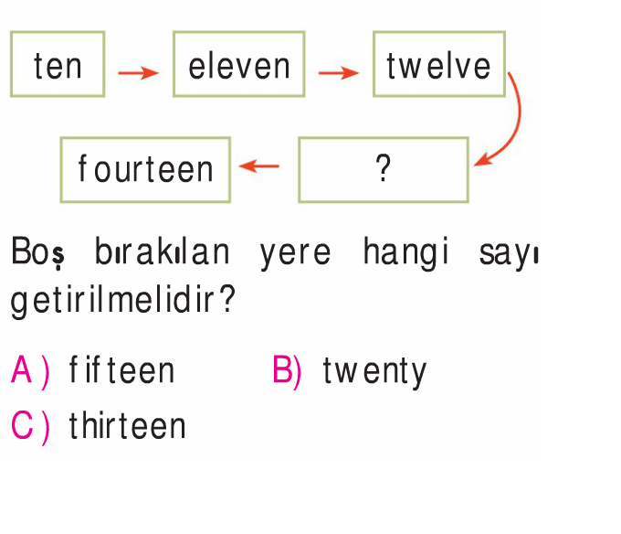
İNGİLİZCE
SORU-2
0:01
SÜRE BİTTİ
2:00
1:59
1:58
1:57
1:56
1:55
1:54
1:53
1:52
1:51
1:50
1:49
1:48
1:47
1:46
1:45
1:44
1:43
1:42
1:41
1:40
1:39
1:38
1:37
1:36
1:35
1:34
1:33
1:32
1:31
1:30
1:29
1:28
1:27
1:26
1:25
1:24
1:23
1:22
1:21
1:20
1:19
1:18
1:17
1:16
1:15
1:14
1:13
1:12
1:11
1:10
1:09
1:08
1:07
1:06
1:05
1:04
1:03
1:02
1:01
1:00
0:59
0:58
0:57
0:56
0:55
0:54
0:53
0:52
0:51
0:50
0:49
0:48
0:47
0:46
0:45
0:44
0:43
0:42
0:41
0:40
0:39
0:38
0:37
0:36
0:35
0:34
0:33
0:32
0:31
0:30
0:29
0:28
0:27
0:26
0:25
0:24
0:23
0:22
0:21
0:20
0:19
0:18
0:17
0:16
0:15
0:14
0:13
0:12
0:11
0:10
0:09
0:08
0:07
0:06
0:05
0:04
0:03
0:02
CEVAP C

Slide 41
YEDEK SORULAR
Toplam 4 soru vardır.

Slide 42
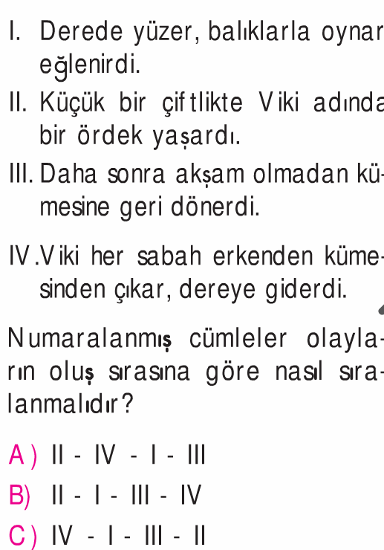
TÜRKÇE
SORU-1
0:01
SÜRE BİTTİ
2:00
1:59
1:58
1:57
1:56
1:55
1:54
1:53
1:52
1:51
1:50
1:49
1:48
1:47
1:46
1:45
1:44
1:43
1:42
1:41
1:40
1:39
1:38
1:37
1:36
1:35
1:34
1:33
1:32
1:31
1:30
1:29
1:28
1:27
1:26
1:25
1:24
1:23
1:22
1:21
1:20
1:19
1:18
1:17
1:16
1:15
1:14
1:13
1:12
1:11
1:10
1:09
1:08
1:07
1:06
1:05
1:04
1:03
1:02
1:01
1:00
0:59
0:58
0:57
0:56
0:55
0:54
0:53
0:52
0:51
0:50
0:49
0:48
0:47
0:46
0:45
0:44
0:43
0:42
0:41
0:40
0:39
0:38
0:37
0:36
0:35
0:34
0:33
0:32
0:31
0:30
0:29
0:28
0:27
0:26
0:25
0:24
0:23
0:22
0:21
0:20
0:19
0:18
0:17
0:16
0:15
0:14
0:13
0:12
0:11
0:10
0:09
0:08
0:07
0:06
0:05
0:04
0:03
0:02
CEVAP A

Slide 43
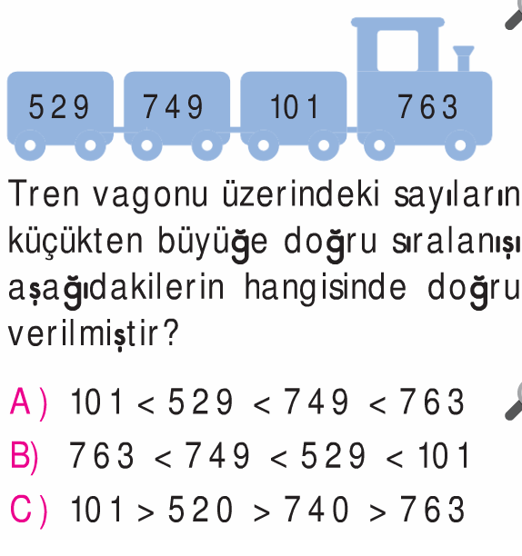
MATEMATİK
SORU-2
0:01
SÜRE BİTTİ
2:00
1:59
1:58
1:57
1:56
1:55
1:54
1:53
1:52
1:51
1:50
1:49
1:48
1:47
1:46
1:45
1:44
1:43
1:42
1:41
1:40
1:39
1:38
1:37
1:36
1:35
1:34
1:33
1:32
1:31
1:30
1:29
1:28
1:27
1:26
1:25
1:24
1:23
1:22
1:21
1:20
1:19
1:18
1:17
1:16
1:15
1:14
1:13
1:12
1:11
1:10
1:09
1:08
1:07
1:06
1:05
1:04
1:03
1:02
1:01
1:00
0:59
0:58
0:57
0:56
0:55
0:54
0:53
0:52
0:51
0:50
0:49
0:48
0:47
0:46
0:45
0:44
0:43
0:42
0:41
0:40
0:39
0:38
0:37
0:36
0:35
0:34
0:33
0:32
0:31
0:30
0:29
0:28
0:27
0:26
0:25
0:24
0:23
0:22
0:21
0:20
0:19
0:18
0:17
0:16
0:15
0:14
0:13
0:12
0:11
0:10
0:09
0:08
0:07
0:06
0:05
0:04
0:03
0:02
CEVAP A

Slide 44
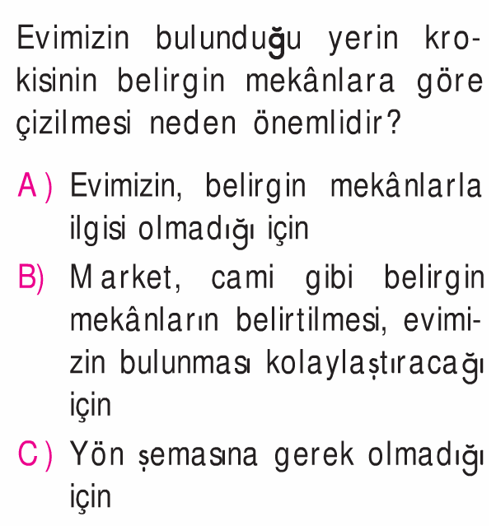
HAYAT BİLİGİSİ
SORU-3
0:01
SÜRE BİTTİ
2:00
1:59
1:58
1:57
1:56
1:55
1:54
1:53
1:52
1:51
1:50
1:49
1:48
1:47
1:46
1:45
1:44
1:43
1:42
1:41
1:40
1:39
1:38
1:37
1:36
1:35
1:34
1:33
1:32
1:31
1:30
1:29
1:28
1:27
1:26
1:25
1:24
1:23
1:22
1:21
1:20
1:19
1:18
1:17
1:16
1:15
1:14
1:13
1:12
1:11
1:10
1:09
1:08
1:07
1:06
1:05
1:04
1:03
1:02
1:01
1:00
0:59
0:58
0:57
0:56
0:55
0:54
0:53
0:52
0:51
0:50
0:49
0:48
0:47
0:46
0:45
0:44
0:43
0:42
0:41
0:40
0:39
0:38
0:37
0:36
0:35
0:34
0:33
0:32
0:31
0:30
0:29
0:28
0:27
0:26
0:25
0:24
0:23
0:22
0:21
0:20
0:19
0:18
0:17
0:16
0:15
0:14
0:13
0:12
0:11
0:10
0:09
0:08
0:07
0:06
0:05
0:04
0:03
0:02
CEVAP B

Slide 45
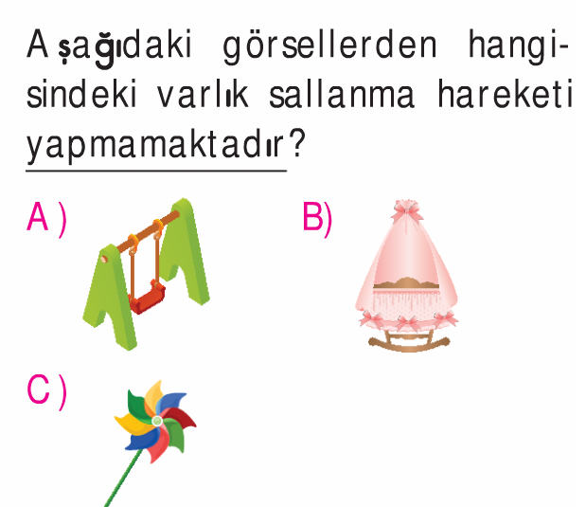
FEN BİLİMLERİ
SORU-4
0:01
SÜRE BİTTİ
2:00
1:59
1:58
1:57
1:56
1:55
1:54
1:53
1:52
1:51
1:50
1:49
1:48
1:47
1:46
1:45
1:44
1:43
1:42
1:41
1:40
1:39
1:38
1:37
1:36
1:35
1:34
1:33
1:32
1:31
1:30
1:29
1:28
1:27
1:26
1:25
1:24
1:23
1:22
1:21
1:20
1:19
1:18
1:17
1:16
1:15
1:14
1:13
1:12
1:11
1:10
1:09
1:08
1:07
1:06
1:05
1:04
1:03
1:02
1:01
1:00
0:59
0:58
0:57
0:56
0:55
0:54
0:53
0:52
0:51
0:50
0:49
0:48
0:47
0:46
0:45
0:44
0:43
0:42
0:41
0:40
0:39
0:38
0:37
0:36
0:35
0:34
0:33
0:32
0:31
0:30
0:29
0:28
0:27
0:26
0:25
0:24
0:23
0:22
0:21
0:20
0:19
0:18
0:17
0:16
0:15
0:14
0:13
0:12
0:11
0:10
0:09
0:08
0:07
0:06
0:05
0:04
0:03
0:02
CEVAP C

